Slide 1
Big Data
01
4조 김보민 장인한 이성준

Slide 2
발표 순서
02
-전처리 작업
-Data Training Algorithm

Slide 3
전처리 작업
03
- Data의 수치화
- 한 속성값을 가지는 속성을 제외
- Null값이 너무 많은 속성을 제외

Slide 4
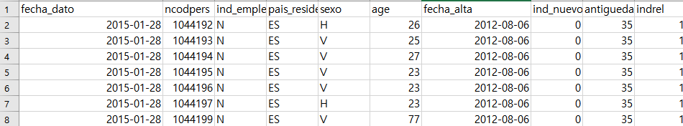
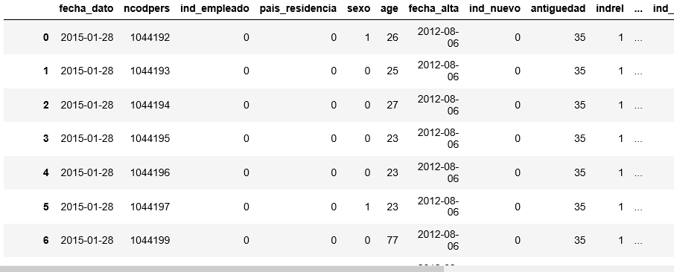
Data의 수치화
04

Slide 5

한 속성값을 가지는 속성 제거
05

Slide 6
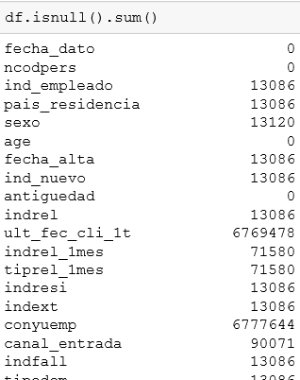
06
Null값이 너무 많은 속성 제외

Slide 7
Data Training
07
-Data Training 방법
-Data Training Algorim

Slide 8
08
Data Training 방법
2015-01-28
상품
2015-02-28
상품예측
2015-02-28
상품
2015-03-28
상품예측
2015-03-28
상품
2015-04-28
상품예측
2016-05-28
상품
2016-06-28
상품예측

Slide 9
09
Data Training Algorithm
사용한 Algorithm
-Random Forest (*)
-Decision Tree
사용해 볼 Algorithm
-Adaboost

Slide 10
10
Q & A

